Slide 1
语文 二年级 上册 配人教版
妈妈睡了
PEOPLE'S EDUCATION EDITION LANGUAGE SECOND GRADE FIRST VOLUME
汇报人：PPT818

Slide 2
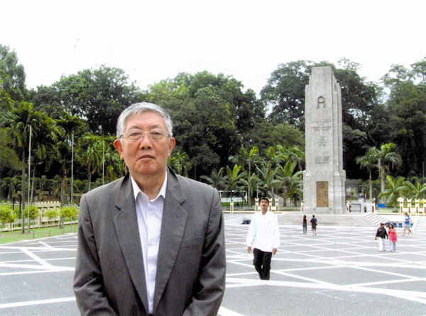
资料推送
张秋生，天津静海人，上海出生，天津市静海县人，中国著名儿童文学家。主要作品有《“啄木鸟”小队》、《校园里的蔷薇花》、《燃烧吧，篝火》、《三个胡大刚的故事》等。

Slide 3
生字导学
朗读课文，扫清障碍
1.会认字
mènɡ
jǐn
rùn
梦
紧
润

Slide 4
生字导学
děnɡ
xī
zhān
等
吸
粘

Slide 5
生字导学
hàn
é
shā
fá
汗
额
沙
乏

Slide 6
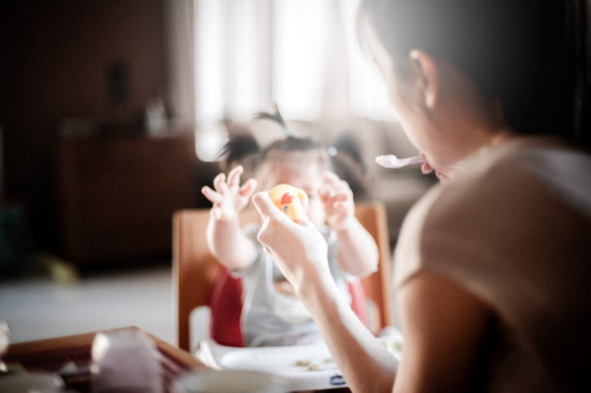
生字导学
2.会写字
hǒnɡ
笔画
9画
哄
结构
左右
组词
哄人 哄骗 哄劝 哄逗

Slide 7
生字导学
xiān
笔画
6画
先
结构
上下
组词
先后 先进 争先恐后 一马当先

Slide 8
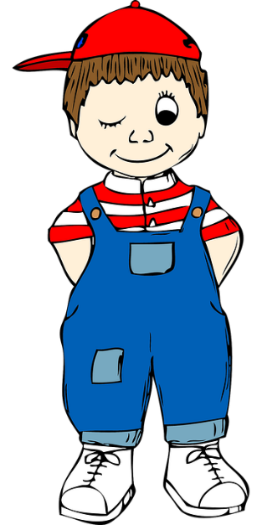
生字导学
bì
笔画
6画
闭
结构
半包围
组词
闭上 关闭 闭门思过 闭口不言

Slide 9
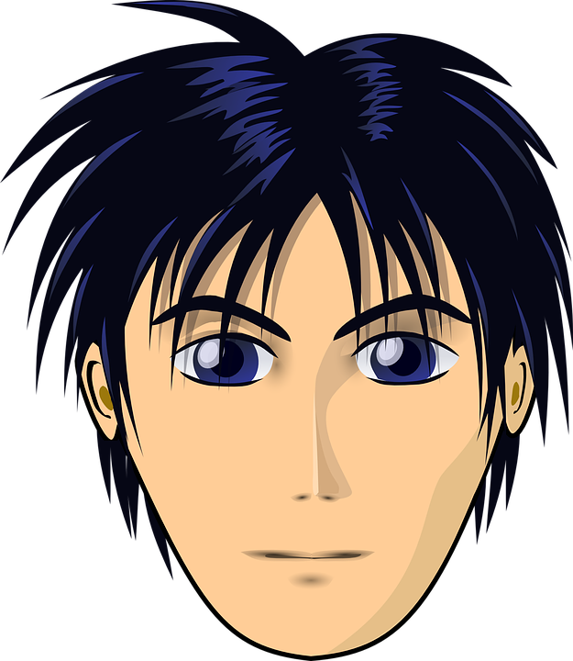
生字导学
liǎn
笔画
11画
脸
结构
左右
组词
脸上 脸蛋 洗脸 有头有脸

Slide 10
生字导学
chén
笔画
7画
沉
结构
左右
组词
深沉 沉重 下沉 石沉大海

Slide 11
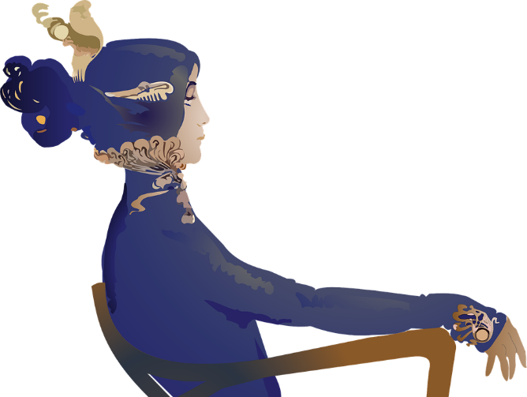
生字导学
fà
笔画
5画
发
结构
半包围
组词
头发 长发 白发 怒发冲冠

Slide 12
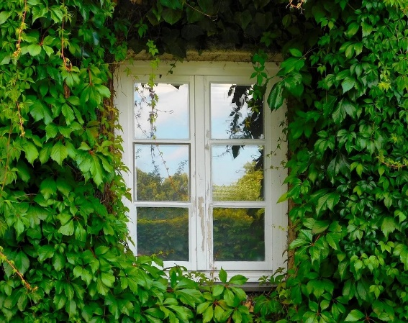
生字导学
chuānɡ
笔画
12画
窗
结构
上下
组词
窗户 开窗 窗外 窗明几净

Slide 13
生字导学
3.多音字
fā
白发 理发
发
fà
发现 发觉
运用：我发(fā)现妈妈有了白发(fà)。

Slide 14
生字导学
hǒnɡ
哄骗 哄逗
hōnɡ
哄
哄笑 闹哄哄
hònɡ
一哄而散 起哄
运用：骗子自相矛盾的一番话哄(hǒnɡ)骗不了人，大家在哄(hōnɡ)笑一阵之后，一哄(hònɡ)而散了。

Slide 15
整体感知
今天我们要学习《妈妈睡了》这篇课文。
“睡”字是什么结构？它的偏旁是什么？
左右结构、目字旁

Slide 16
整体感知
带有这个“目”字旁的字和什么有关系啊？
眼睛

Slide 17
阅读课文
精读课文
诵读课文1自然段思考下列问题。
妈妈睡得多香啊！可是妈妈不是在哄我睡午觉吗？怎么自己先睡着了呢？

Slide 18
阅读课文
妈妈已经睡着了，你怎么还不睡呢？
我想看着妈妈。

Slide 19
阅读课文
诵读课文2自然段思考下列问题。
睡梦中的妈妈是什么样子？
睡梦中的妈妈真美丽。

Slide 20
阅读课文
课文中是怎样写妈妈的美丽的？
明亮的眼睛、弯弯的眉毛、红润的脸、嘴巴微微张开。

Slide 21
阅读课文
弯弯的眉毛, 也在睡觉，睡在妈妈红润的脸上。
“睡”这个字写的好吗？好在哪里？
“睡”字运用拟人化的手法，写出了睡梦中妈妈的安静，妈妈的美。

Slide 22
阅读课文
诵读课文3自然段思考下列问题。
睡梦中的妈妈好温柔。
“温柔”是什么意思呢？
温柔：温和柔顺，多用来指女性。

Slide 23
阅读课文
哪里可以看出睡梦中的妈妈“温柔”？
妈妈微微地笑着。嘴巴、眼角都笑弯了。

Slide 24
阅读课文
诵读课文4自然段思考下列问题。
睡梦中的妈妈好累。
妈妈为什么这么累？
我们的妈妈每天都要做些什么？
做饭、洗衣、上班、接送我们上学……

Slide 25
阅读课文
从文中哪里可以看出妈妈“好累”？
呼吸那么深沉、渗出汗珠的额头，窗外的响声听不见。

Slide 26
句子天地
(修饰词+中心语)明亮的眼睛
这样的短语“的”前面的词修饰限制“的”后面的事物，说明“的”后面的事物怎么样。如“明亮的眼睛”“明亮的”就是修饰眼睛的。

Slide 27
做一做
在括号中填上合适的修饰词。
乌黑的头发 ( )的头发 ( )的头发
可爱的小鸟 ( )的小鸟 ( )的小鸟

Slide 28
结构导图
弯弯的眉毛
妈妈睡了
红润的脸—美丽
母子之爱
微微地笑着—温柔
干了好多活儿
累了
乏了—勤劳

Slide 29
语文 二年级 上册 配人教版
感谢聆听
PEOPLE'S EDUCATION EDITION LANGUAGE SECOND GRADE FIRST VOLUME
汇报人：PPT818

